Slide 1
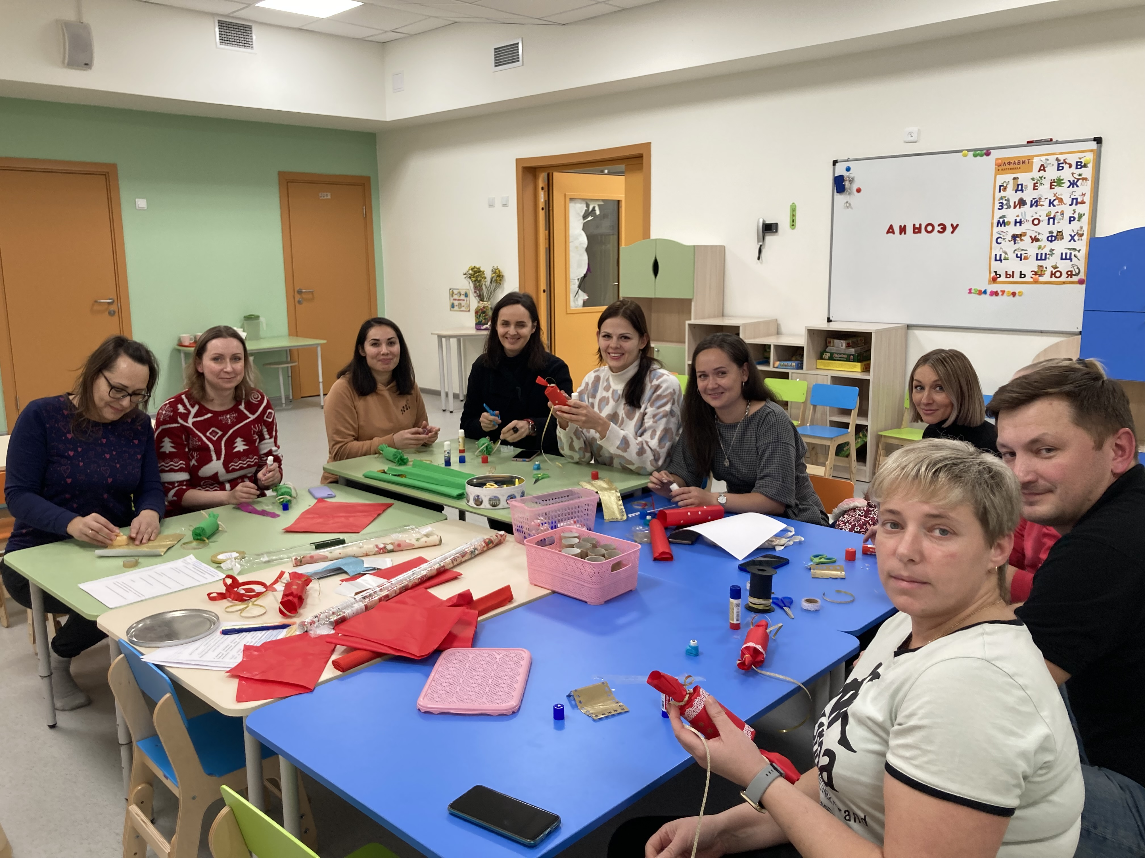
Актуальные формы позитивной коммуникации с родителями
Хлебникова Елена Владимировна,
воспитатель ГБОУ школа № 165Приморского района
Санкт-Петербурга
дошкольное отделение

Slide 2
Определение «Коммуникация»
ОБЩЕНИЕ
ОБМЕН МЫСЛЯМИ
ЗНАНИЯМИ
ЧУВСТВАМИ
ПОСТУПКАМИ

Slide 3
определение «позитивная коммуникация»
Позитивная коммуникация — это взаимодействие, основанное на положительных эмоциях, направленное на взаимопонимание и приносящее удовлетворение всем участникам.

Slide 4
Цель и Актуальность позитивной коммуникации
Основная цель позитивной коммуникации с родителями — установление доверительных отношений, объединение в одну команду, воспитание потребности делиться друг с другом своими проблемами и совместно их решать.

Slide 5
Ключевые положения позитивной коммуникации
Обсуждение проблемы, а не личных качеств ребёнка.
Подчёркивание позитивной мотивации родителя.
Акцентирование воспитательных задач, которые родитель успешно решил.
Выбор удобного способа коммуникации.
Двустороннее общение.
Начало контакта на позитивной ноте.

Slide 6
Формы позитивной коммуникации
Педагогические беседы
Консультации для родителей
Дни открытых дверей
Круглые столы
Организация клубов для родителей
Выставки детско-родительских работ

Slide 7
Формы позитивной коммуникации
Выявление интересов, потребностей, запросов родителей.
Знакомство с работой дошкольного учреждения
Индивидуальные беседы.
Познавательные формы.
Проектная деятельность.
Досуговые формы.

Slide 8
Формы позитивной коммуникации

Slide 9
Результаты взаимодействия с родителями

Slide 10
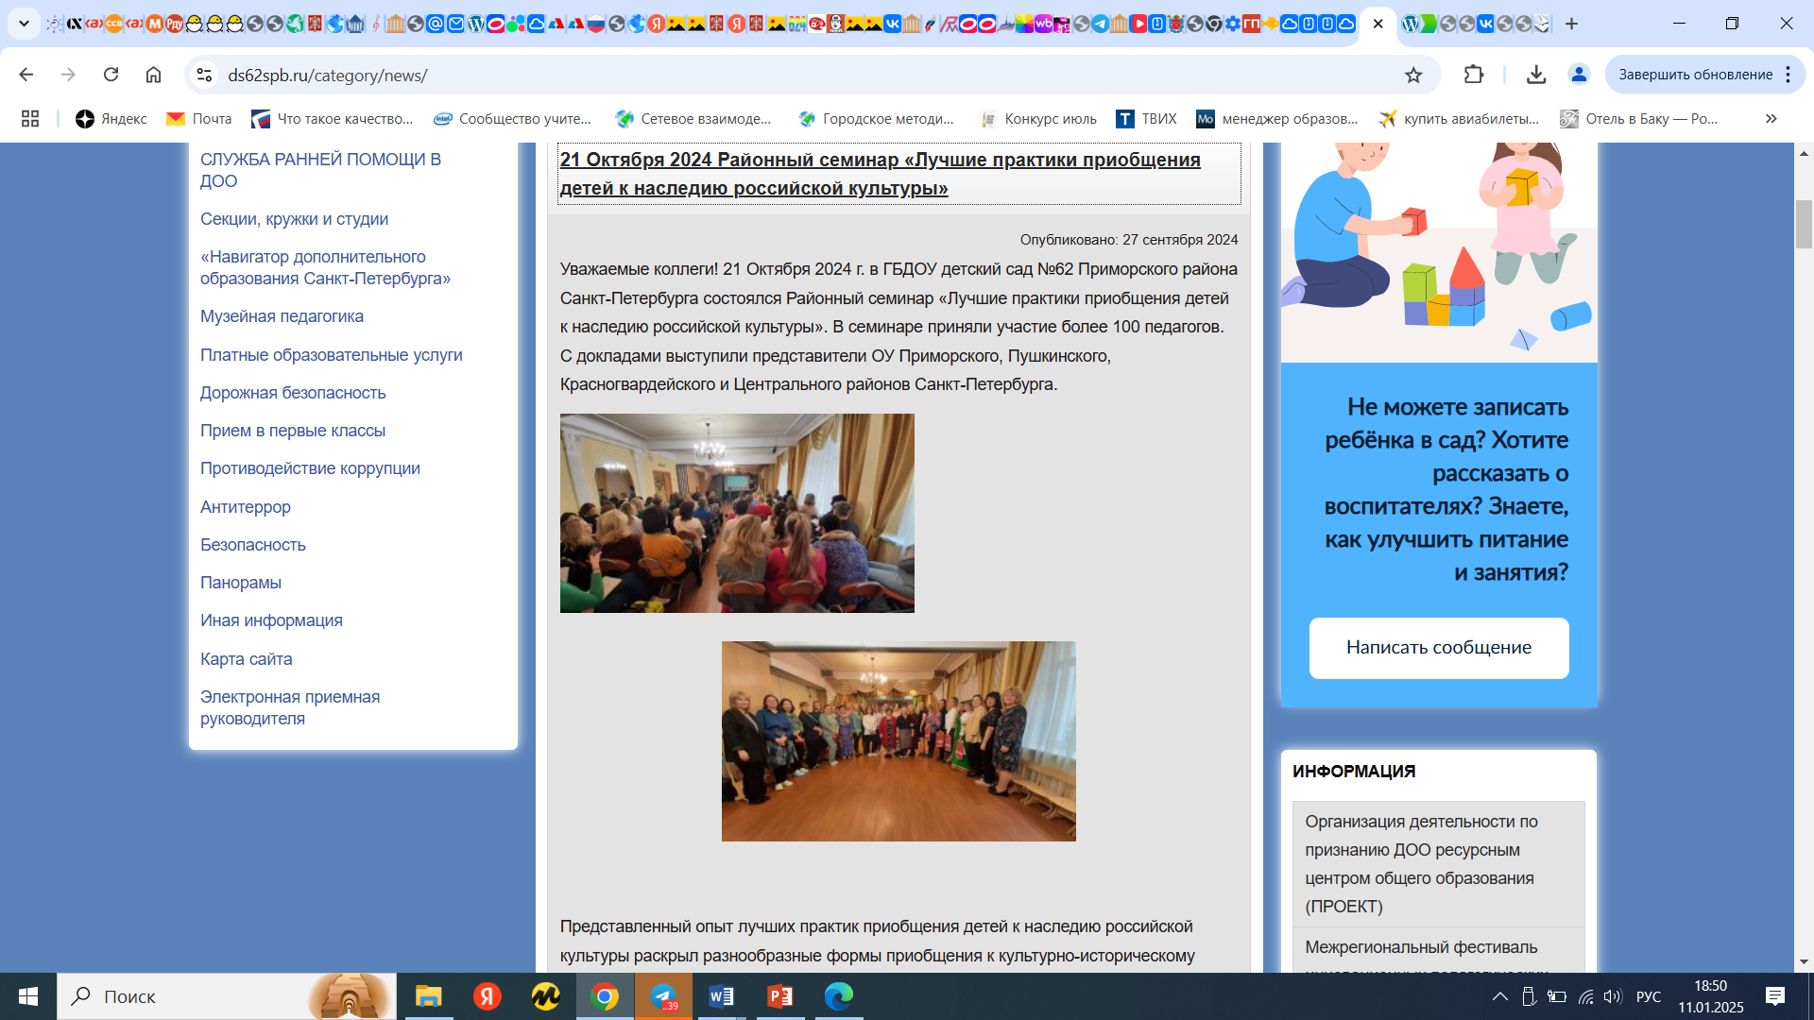
Диссеминация опыта

Slide 11
Спасибо .
«Нет ничего в жизни важнее, чем умение эффективно общаться»
(Джеральд Р. Форд)

